Slide 1

Název školy: Základní škola a Mateřská škola, Police n. M.,
okres Náchod
Autor: Mgr. Irena Nádvorníková
Název: VY_32_inovace_2B_19_Vyjmenovaná slova po L
Téma:Český jazyk pro 3. ročník
Číslo projektu:CZ.1.07/1.4.00/21.1431

Slide 2
Anotace
Prezentace je určena žákům 3. ročníku.
Je určena k opakování vyjmenovaných slov po L
Žáci pracují na interaktivní tabuli pod vedením učitele.
Hledají chybějící vyjmenované slovo.
Doplňují i, y.
Doplňují vhodné slovo do věty.
Hledají dvojice slov, která spolu souvisí.
Uvědomují si rozdíly mezi slovy podobnými.
Opisují text po předchozí společné práci do sešitu.
Některé listy je možno vytisknout k samostatné práci.

Slide 3
Která vyjmenovaná slova chybí?
Napiš je na linku.
SLYŠET, POLYKAT, PLYNOUT, VZLYKAT,
LYSÝ, LÝKO, PELYNĚK, PLYŠ
___________________________________

Slide 4
Doplňuj do vět vhodná vyjmenovaná slova:
_________ je léčivá bylina.
Lýkožrout žere _________stromů.
Z dálky bylo ________jeho křik.
V Ratibořicích je starobylý __________.
Má angínu, nemůže ____________.
________ je část dolní končetiny.
Musím vyzkoušet své nové _________.

Slide 5
Spoj správně a doplň:
PL-ŠOVÝ
B-L-NA
STAROB-LÝ
PL-TVAT
L-ZAT
NESL-ŠNÉ
PTÁK
L-SKA
L-MEC
KROKY
PEL-NĚK
VODOU
ML-N
ZMRZL-NU

Slide 6

Nezapomeň na tyto dvojice slov:
lyska
blýská se
líska
blízká

Slide 7

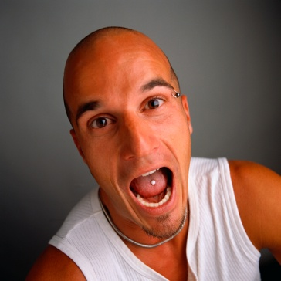
Další dvojice slov:
líže
lísá
lyže
lysá

Slide 8
Doplň i, y. Pak napiš do sešitu.
keř l-ska, pták l-ska, l-že zmzlinu, nové l-že, l-sá hlava,
kočka se l-sá, bl-zká vesnička,
při bouřce se bl-ská

Slide 9
Zdroje
Obrázky galerie Microsoft Power Point
www.office.microsoft.com

